Slide 1

01
بترخيص من وزارة التجارة رقم 969019
نصمم تكامل جودة الحياة المؤسسية لتحقق نتائج استثنائية لعملك

Slide 2
02
نحن من
في عالمِ أعمالٍ تنافسيٍ جداً، ولِدَ مكتب حنان درويش عابد للاستشارات الإدارية بترخيص من قبل وزارة التجارة والاستثمار ، يضم نخبة متخصصة من الخبراء والمستشارين لديهم نفس الطموح والإصرار على تحقيق قفزات تشغيلية وإنتاجية لعملائنا، من خلال قدرتنا الكاملة على وضع كل أداة من أدوات التشغيل والإنتاج في مكانها الصحيح، وبأساليب علميّة احترافيّة بعيدة تماماً عن الفكر التقليدي، إيماناً منّا بأنّ التقليد هو مفهوم يعاكس تماماً القدرات التي توفرها ثقافة الإبداع والابتكار.
ونفتخر بخدمة القطاع العام والخاص والقطاع الربحي بجودة وعمق وسرعة
001

Slide 3
03
المدير العام كلمة
تعتبر جودة الحياة الوظيفية المحرك الأبرز من بين كل محركات النجاح المؤسسي. ونحن إذ ندرك في مكتب الاستشارات الإدارية قيمة هذا المعنى معرفيّاً وتطبيقيّاً، فإننا ننظر إلى مفهوم جودة الحياة على أنه رسالة نحملها لكل عملاءنا، لنأخذ بأيديهم إلى حيث البرامج والمبادرات التي يمكن أن تقدم لهم الجديد والمميّز والمُبتَكَر، في عالمِ أعمالٍ معاصر لكنه مزدحم جداً بالتنافُسيّة، ومما لا يخفى علينا أن تلك التنافُسيّة قد باتت تمثل الكثير من التحديات الكبرى والوجودية للشركات وللمؤسسات.
وفي هذا الإطار، نرحب بكم معنا في رحلة استشارية ستكون حتماً ثريّة ومليئة بالفرص القابلة للتحقيق، وندرك أننا قادرون بإذن الله على أن نقدم لكم أفكاراً تناسب كل سوق، ومبنيّة على دراسات تقوم على أسس علمية ومعرفية نستطيع من خلالها أن نواجه معكم جميع تحديات المنافسة في جميع الأسواق، ليس فقط عبر فكر إداري حديث، ولكن أيضاً من خلال طرق وأساليب ستفاجئ المنافسين من حيث الابتكار والتجديد.
.
د. حنان درويش عابد

Slide 4
04
“
الرؤية
“
الوصول بعملائنا إلى منطقة الأمان في مواجهة حدة تنافُسيّة الأسواق
“
الرسالة
تقديم استشارات إدارية وممكِّنات متميزة لتحقيق جودة الحياة لعملائنا
“
القيم
الالتزام بالعقود
الشفافية في المعلومة
القوة والأمانة في تقديم الاستشارات وتنفيذها

Slide 5


07
خدمات مكتب الاستشارات الإدارية
برامج مخصصة في تطوير جودة الحياة المؤسسية
برنامج الحوكمة
4
برنا مج تطوير الأعمال والتمييز المؤسسي
3
برنامج الجودة و تطوير الأداء
2
برنامج تطوير الموارد البشرية
1

Slide 6
08
نقدم ماذا
برامج مُخصّصة لتطوير جودة الحياة المؤسسية
1. برنامج تطوير الموارد البشرية
نقدم لكم خدمات وحلول تخصُّصية لتأسيس وتطوير ممارسات الموارد البشرية الفعّالة والناجحة، بهدف تعزيز قدرة مؤسستك على فهم أعمق لاستراتيجيّات إدارة الموارد البشرية، تعزيزاً لجودة الحياة الوظيفيّة، وذلك عبر أتمتة العمليات للموظفين، من خلال التحوّل الرقمي الذي يواكب أحدث البرامج وصولاً إلى جعل الحياة الوظيفيّة المُحفِّزة للموظفين قابلة للاستدامة.
hdac

Slide 7
09
2. برنامج الجودة وتطوير الأداء
إعداد نظام إدارة الجودة، وتأهيل المنظّمة للحصول على الشهادات الدوليّة في الجودة، بالإضافة إلى تأهيل فِرَق العمل لتطبيق نُظُم الجودة المختلفة وتحسينها بشكل مستمر. كل ذلك، جنباً إلى جنب مع أتمتة جميع العمليات والإجراءات، بالإضافة إلى تطبيقات رقميّة تضمن تحقيق الجودة، ومتابعة العمليات داخل المؤسسة، للوصول بمؤسستك إلى مرحلة تتميّز فيها، وتصبح قادرة على المنافسة بنجاح في السوق.
.

Slide 8

09
3. برنامج تطوير الأعمال والتمييز المؤسسي
دراسة حالة المؤسسة وعناصر قوتها، وفرص المنافسة، والمخاطر المحتملة، وإدارة الأولويات، وبناء الخطة الاستراتيجية، جنباً إلى جنب مع دراسة السوق، والجدوى الماليّة، وبيان متطلبات تحقيق المسؤولية الاجتماعية والبيئية، والضمانات القانونيّة، وتقييم المشاريع والفعاليات، وخدمات قواعد البيانات المرتبطة بإنشاء وإدخال وتنظيم وإدارة البيانات إحصائيّاً، واستخراج تقارير تَهُم متّخذي القرار في المؤسسة.

Slide 9
10
hdac
4. برنامج الحوكمة
نقدم مجموعة متكاملة من خدمات الحوكمة لعملائنا، لحماية حقوق المساهمين، ولضمان وجود ضوابط وعمليات داخليّة كافية ومتاحة للمساعدة في الحفاظ على النمو المستدام للمنشأة. ويتمتع مستشارونا المتخصِّصون بمعرفة واسعة لمساعدة عملائنا على تطوير معايير للحوكمة تتماشى مع استراتيجيّة وأهداف المؤسسة .

Slide 10


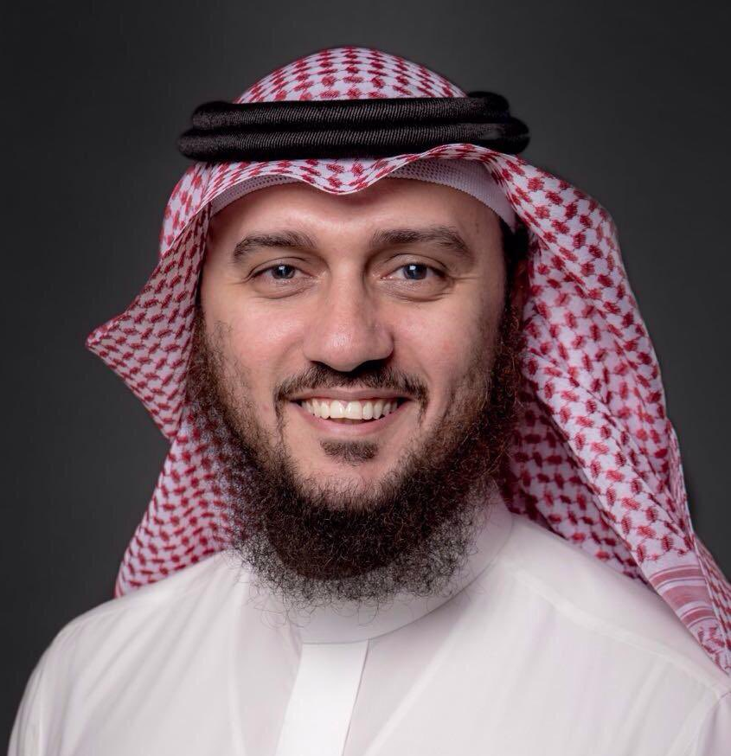
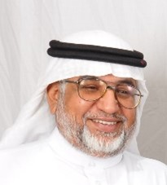
14
hadac
مستشارين المكتب
نشأ المكتب على يد نخبة متخصصة من الخبراء والمستشارين لديهم نفس الطموح والإصرار على تحقيق قفزات تشغيلية وإنتاجية لعملائنا
د/حنان درويش عابد
د.م محمد عبد الرحيم ناقرو
أ.د/ أحمد درويش عابد
دكتوراه علم نفس اداري
دكتوراه إدارة اعمال
أستاذ الإحصاء التطبيقي
خبير تطوير مؤسسي
استشاري جودة ايزو 2015 9002
الحزام الأسود سيجما 6
مستشار بمؤسسة الجودة والتميز الدولية
مقيم جائزة الملك عبدالعزيز للجودة
مقيم جائزة التميز في العمل الخيري، الأفكار الإبداعية
مستشار التميز المؤسسي و الإبداع لجهات متعددة
أستاذ بقسم التحليل الكمي تفرغ جزئي –كلية الاعمال – جامعة الملك سعود
مستشار غير متفرغ سابقا لدي مصلحة التقاعد

Slide 11
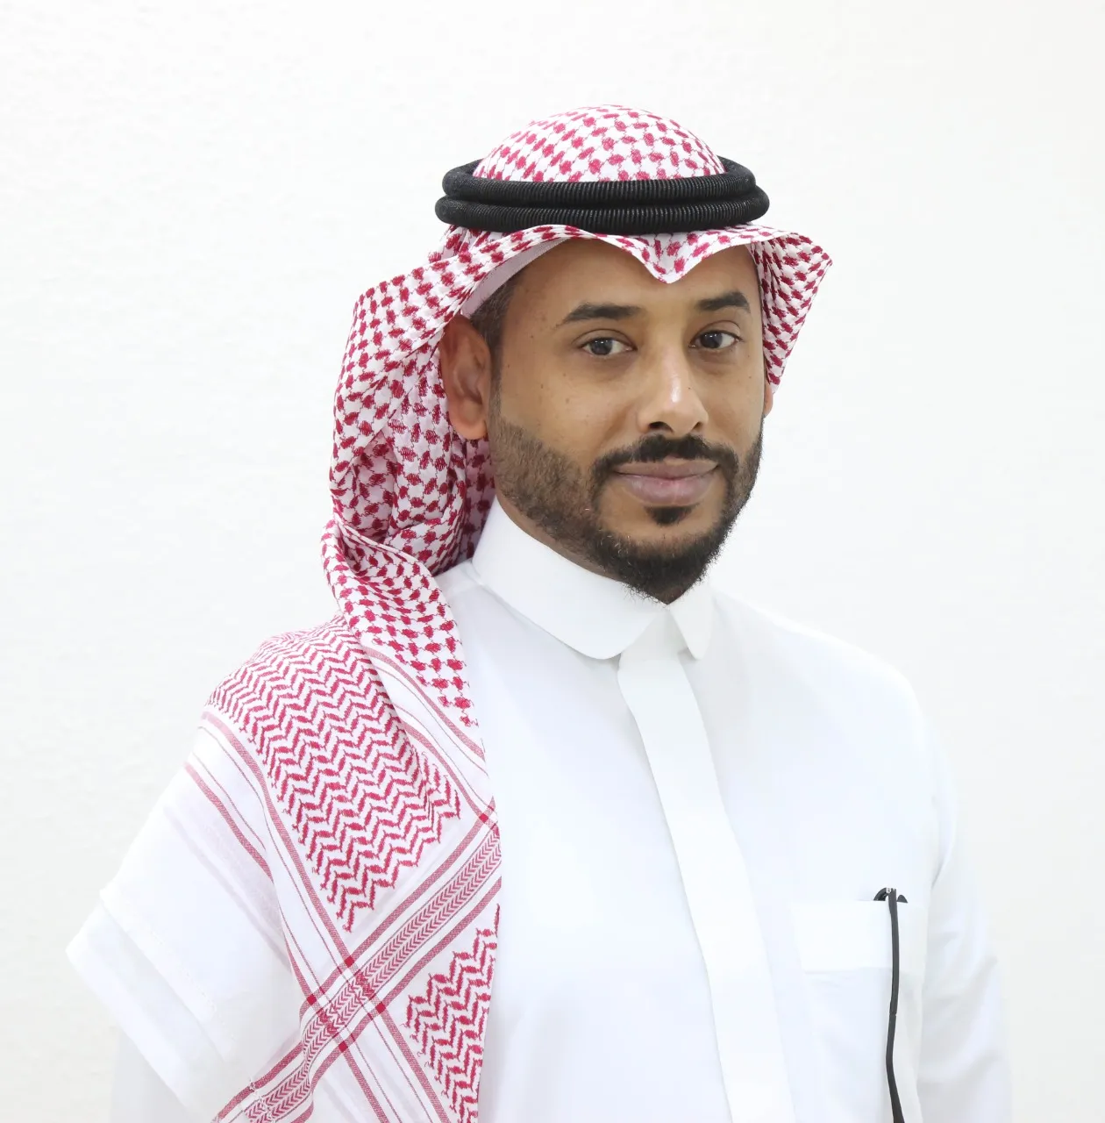
15
hadac
مستشارين المكتب
نشأ المكتب على يد نخبة متخصصة من الخبراء والمستشارين لديهم نفس الطموح والإصرار على تحقيق قفزات تشغيلية وإنتاجية لعملائنا
أ. أنوار عباس الساري
أ. فاتن علي عابد
أ. /عبدالله الزبيدي
بكالوريوس إدارة اعمال
ماجستير نظم دعم القرار
ماجستير إدارة اعمال
أخصائي حوكمة معتمد
أخصائي التخطيط الإستراتيجي باستخدام بطاقة الأداء المتوازن.
خبرة أكثر من 14سنة في القطاع غير الربحي.
مستشار مشروع محكم لتأسيس وحدات الحوكمة لدى الجمعيات.
أخصائي حوكمة معتمد
عضو الجمعية السعودية للحوكمة
مطوره برامج مختصه بالأنظمة الخبيرة الداعمة والمساندة لاتخاذ القرار
حاصله على شهاده جينيس للبرمجة

Slide 12





17
تواصل معنا
معا نطور جودة الحياة الوظيفية لتحقق نتائج استثنائية لعملك
info@hdac.sa
www.hdac.sa
hd_ac sa
hdac
@hdacsa2023
0535497257

Slide 13

18
نصمم تكامل جودة الحياة المؤسسية لتحقق نتائج استثنائية لعملك

